Slide 1

Turpinājums & JavaSript
Tīmekļa izstrādes pamati
III daļa
Sergejs Kižlo

Slide 2
Kas Jūs
sagaida šodien?
Turpināsim iesākto darbu pie Ķīmijas Laboratorijas Uzskaites Sistēmas vizuālo saskarņu izveides
Apgūsim JavaScript pamatus
Pielietosim iegūtās Javascript zināšanas - pieliksim dinamiskumu iesāktajam projektam

Slide 3
Komandas VS Code
Ctrl + Space Parādīt ieteikumus (veidnes, iespējamos parametrus) Ctrl + F Meklēt
Ctrl + H Meklēt un aizvietot
Ctrl + G Pāriet uz rindiņu...
Ctrl + P Pāriet uz datni...
Ctrl + Shift + K Izdzēst rindiņu
Ctrl + / Pievienot komentāru
Shift + Alt + F Automātiski formatēt dokumentu
Visas VS Code komandas (Windows)
https://code.visualstudio.com/shortcuts/keyboard-shortcuts-windows.pdf
Visas VS Code komandas (MacOS)
https://code.visualstudio.com/shortcuts/keyboard-shortcuts-macos.pdf

Slide 4
Komandas VS Code
HTML tagu rakstīšana
Komanda: tagname + 'tab' poga
Rezultāts: <tagname></tagname>
Komanda: tagname.className + 'tab' poga
Rezultāts: <tagname class="className"></tagname>
Komanda: tagname#idName + 'tab' poga
Rezultāts: <tagname id="idName"></tagname>
Vēl ātrākai HTML rakstīšanai: Emmet snippet (kā lietot Emmet cheatsheet)

Slide 5

HTML
Tīmekļa lapas struktūra & saturs
tīmekļa lapas skelets

Slide 6

CSS
Tīmekļa lapas izskats
tīmekļa lapas vizuālais tēls
Notes:
CSS - Izskats un vienkārša uzvedība

Slide 7
Kas ir
Javascript?
programmēšanas valoda, ar kuras palīdzību ir iespējams dinamiski mainīt lapas saturu, izskatu un veikt sarežģītu funkcionalitāti

Slide 8

JavaScript
Tīmekļa lapas dinamiskums
tīmekļa lapas muskuļu sistēma
Notes:
CSS - Izskats un vienkārša uzvedība

Slide 9
Kā pievienot JS
<script> tags
Javascript tiek rakstīts iekš <script> taga (HTML dokumentā)
<script>
console.log('Hello world!')
</script>

Slide 10
Kā pievienot JS
External JS
Javascript tiek rakstīts ārējā .js datnē (HTML dokumentā tikai tiek ievietota saite uz doto datni)
...
<head>
<title>Page Title</title>
<link rel='stylesheet' type='text/css' media='screen' href='styles.css'>
</head>
<body>
<p class="p-text">Lapas saturs</p>
<script src='main.js'></script> </body>
...
console.log('Hello world!')
index.html
main.js

Slide 11
Mainīgie
Vienkāršota definīcija Kastīte, kurā glabājas kāda vērtība
Kā izveidot šādu kastīti (mainīgo)?
var firstName = 'Anna';
var age = 28;
var children;

Slide 12
Datu tipi (primitīvi)
Number Skaitliskās vērtības
var age = 28;
var weight = 80.2;
String Simbolu virkne
var name = 'Anna';

Slide 13
Datu tipi (primitīvi)
Boolean Loģiskās vērtības (true/false)
var isEngaged = true;
var isMarried = false;
Undefined Datu tips mainīgajam, kuram nav vērtības
var job;

Slide 14
Datu tipi (primitīvi)
null Arī nozīmē “neeksistējošs”
var isEngaged = true;
var isMarried = false;

Slide 15
null vs undefined
null un undefined ir vienādas vērtības, taču dažādi tipi - null ir object - undefined ir undefined
typeof undefined // undefined
typeof null // object
null === undefined // false
null == undefined // true

Slide 16
Datu tipi (neprimitīvi)
object Objekti tiek izmantoti, lai saglabātu datu kolekcijas, kā arī sarežģītas entītijas
typeof document // "object"
typeof alert // "function", bet "function" ir objekts
typeof [2, 4, 5] // "object"
typeof {name: 'Anna', age: 32} // "object"

Slide 17
Operatori
Aritmētiskie operatori
var annaAge = 23;
var janisAge = 50;
var totalAge = annaAge + janisAge; // Saskaitīšana
var ageDifference = janisAge - annaAge; // Atņemšana
var doubleAnnaAge = annaAge * 2; // Reizināšana
var ageRatio = annaAge / janisAge; // Dalīšana

Slide 18
Operatori
Salīdzināšanas operatori
var annaAge = 23;
var annaLastname = 'Kaufmane';
var janisAge = 50;
var janisLastname = 'Kurpzems';
annaAge > janisAge // lielāks
annaAge >= janisAge // lielāks vai vienāds
annaAge < janisAge // mazāks
annaAge <= janisAge // mazāks vai vienāds

Slide 19
Operatori
Salīdzināšanas operatori
var annaAge = 23;
var annaLastname = 'Kaufmane';
var janisAge = 50;
var janisLastname = 'Kurpzems';
annaLastname == janisLastname // vai vienādas vērtības
annaLastname === janisLastname // vai vienādas vērtības UN tipi
annaLastname != janisLastname // vai vērtības nav vienādas
annaLastname !== janisLastname // vai vērtības VAI tipi nav vienādi

Slide 20
if/else
Sazarojuma/izvēles operatori - kad ir jāizdara kaut kāda izvēle
var annaAge = 23;
var janisAge = 50;
if (annaAge > janisAge) {
console.log("Anna ir vecāka");
} else if (annaAge == janisAge) {
console.log("Anna ir tikpat veca kā Jānis");
} else {
console.log("Jānis ir vecāks");
}

Slide 21
switch/case
Izvēles operators - kad ir jāizdara kaut kāda izvēle
var firstName = 'Anna';
var job = 'skolotaja';
switch (job) {
case 'skolotaja':
console.log(firstName + ' māca bērnus programmēt.');
break;
case 'programmetaja':
console.log(firstName + ' programmē mājaslapas');
break;
default:
console.log(firstName + ' dara kaut ko citu');
}

Slide 22
cikli
cikls - kad ir jāizdara atkārtotas darbības
// for cikls
for (var i = 1; i <= 20; i += 2){
console.log(i);
}
// while cikls
var i = 0;
while (i <= 20) {
console.log(john[i]);
i++;
}

Slide 23
funkcijas
funkcija - koda gabals, kurš ir izveidots, lai izpildītu kaut kādu uzdevumu
function functionName(paramA, paramB) {
/**
* funkcijas darbības
*/
return value;
}

Slide 24
funkcijas piemērs
function compareAge(aPersonAge, bPersonAge) {
if (aPersonAge > bPersonAge) {
console.log("A persona ir vecāka");
} else if (aPersonAge == bPersonAge) {
console.log("A persona ir tikpat veca kā B persona");
} else {
console.log("B persona ir vecāka");
}
}

Slide 25
Uzdevums (24/08)
Izveidot
Ķīmijas Laboratorijas Uzskaites Sistēmas lietotāju saskarni
Saskarnes vizuālie maketi (mockups): ej.uz/startit-klus

Slide 26
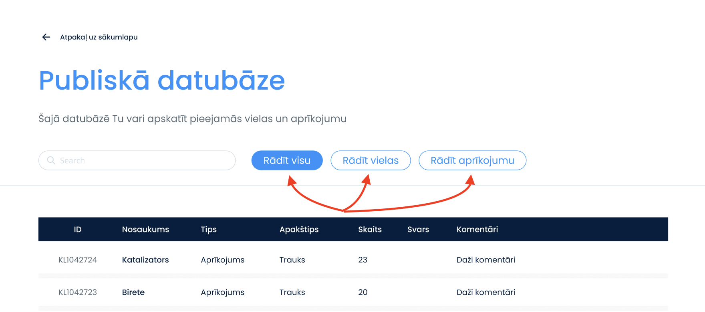
Uzdevums #1 (ierakstu filtrēšana) Izveidotajā ĶLUS “Publiskās datubāzes” skatā izveidot risinājumu, lai nospiežot pogu “Rādīt visu”, “Rādīt vielas” vai “Rādīt aprīkojumu” tiktu parādīti tikai attiecīgie ieraksti.

Slide 27
Uzdevums #2 (ierakstu meklēšana) Izveidotajā ĶLUS “Publiskās datubāzes” skatā izveidot risinājumu, lai “Search” laukā ievadītā frāze tiktu meklēta tabulas “Nosaukums” kolonnā, un rezultātā tabulā tiktu parādīti tikai tie ieraksti, kuri satur doto frāzi.
Piemēram:
Visi nosaukumi: 'Katalizators', 'Birete', 'Kolba', 'El. plītiņa', 'Mēģene', 'HCl', 'Fe', 'Na', 'Mēģeņu statīvs' Ievadītā frāze: 'ēģe'
Atlasītie rezultāti: 'Mēģene', 'Mēģeņu statīvs'

Slide 28
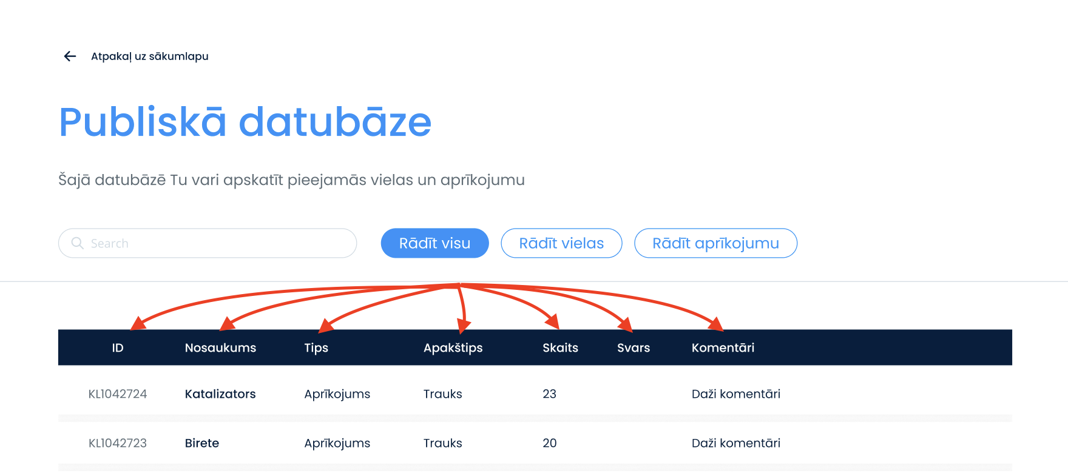
Uzdevums #3 (ierakstu kārtošana) Izveidotajā ĶLUS “Publiskās datubāzes” skatā izveidot risinājumu, lai nospiežot uz katras kolonnas galveni, ieraksti tiktu sakārtoti:
Nospiežot pirmo reizi: augoši;
Nospiežot otro reizi: dilstoši;
(bonus) Nospiežot trešo reizi: pēc noklusējuma;

Slide 29
Paldies

